Slide 1
TIỂU LUẬN MÔN HỌC
HỆ ĐIỀU HÀNH
Nhóm 9

Slide 2

Thành Viên
Tên | MSSV
Đoàn Văn Nhân | 48.01.104.099
Phạm Quốc Thoại | 48.01.104.130
Nguyễn Tấn Tú | 48.01.104.142
Tăng Quốc Khải | 48.01.104.061
Nông Thị Nhật Lệ | 48.01.104.074

Slide 3

Chương 1: Tìm hiểu về lịch sử phát triển của Hệ điều hành

Slide 4

Hệ Điều Hành Là Gì
Hệ điều hành là một chương trình hay một hệ chương trình hoạt động giữa người sử dụng (user) và phần cứng của máy tính. Mục tiêu của hệ điều hành là cung cấp một môi trường để người sử dụng có thể thi hành các chương trình. Nó làm cho máy tính dể sử dụng hơn, thuận lợi hơn và hiệu quả hơn.
Tiếp Theo

Slide 5

Lịch Sử Hệ Điều Hành
Vào khoảng giữa thập niên 1940, Howard Aiken ở Havard và John von Neumann ở Princeton, đã thành công trong việc xây dựng máy tính dùng ống chân không.
Trong giai đoạn này, máy tính được sử dụng rộng rãi trong khoa học cũng như trong thương mại. Máy IBM 360 là máy tính đầu tiên sử dụng mạch tích hợp (IC).
Thế hệ thứ nhất
Thế hệ thứ ba
1955 – 1965
1980 – Hiện tại
1945 – 1955
1965 – 1980
Thế hệ thứ hai
Thế hệ thứ tư
Sự ra đời của thiết bị bán dẫn vào giữa thập niên 1950 làm thay đổi bức tranh tổng thể. Máy tính trở nên đủ tin cậy hơn. Nó được sản xuất và cung cấp cho các khách hàng. Lần đầu tiên có sự phân chia rõ ràng giữa người thiết kế, người xây dựng, người vận hành, người lập trình, và người bảo trì.
Giai đoạn này đánh dấu sự ra đời của máy tính cá nhân, đặc biệt là hệ thống IBM PC với hệ điều hành MS-DOS và Windows sau này. Bên cạnh đó là sự phát triển mạnh của các hệ điều hành tựa Unix trên nhiều hệ máy khác nhau như Linux. Ngoài ra, từ đầu thập niên 90 cũng đánh dấu sự phát triển mạnh mẽ của hệ điều hành mạng và hệ điều hành phân tán.

Slide 6

Chương 2: Xây dựng chương trình minh họa giải thuật Banker để phát hiện và giải quyết Deadlock.

Slide 7

Deadlock là gì
Một tập hợp các tiến trình được định nghĩa ở trong tình trạng tắt nghẽn khi mỗi tiến trình trong tập hợp đều chờ đợi một sự kiện mà chỉ có một tiến trình khác trong tập hợp mới có thể phát sinh được.
Tiếp Theo

Slide 8
Điều kiện xảy ra Deadlock
Sử dụng tài nguyên không thể chia sẻ (Mutual exclusion)
Sự chiếm giữ và yêu cầu thêm tài nguyên (Wait for)
Không thu hồi tài nguyên từ tiến trình đang giữ chúng (No preemption)
Tồn tại một chu kỳ trong đồ thị cấp phát tài nguyên ( Circular wait)

Slide 9
Phương pháp xử lý tắt nghẽn
Phương Pháp 1
Phương Pháp 2
Phương Pháp 3
Ngăn ngừa hoặc tránh xa, đảm bảo hệ thống không rơi vào trạng thái deadlock.
Cho phép hệ thống rơi vào trạng thái deadlock rồi sau đó khắc phục.
Bỏ qua tất cả các vấn đề và giả định deadlock không bao giờ xuất hiện trong hệ thống.

Slide 10

Trạng thái an toàn (safe)
- Một trạng thái của hệ thống được gọi là an toàn khi tồn tại một chuỗi an toàn.
- Một chuỗi tiến trình <P1, P2,..., Pn> là một chuỗi an toàn nếu:
+ Với mọi i = 1,...,n yêu cầu tối đa về tài nguyên của Pi có thể được thỏa bởi:
+ Tài nguyên mà hệ thống đang có sẵn sàng.
+ Cùng với tài nguyên mà tất cả các Pj (j < i) đang giữ.
Tiếp Theo

Slide 11


Ngăn Deadlock
Deadlock có bốn đặc điểm được xem là điều kiện cần. Như vậy, chỉ cần ngăn không cho một trong bốn điều kiện này xuất hiện là có thể ngăn chặn deadlock.

Slide 12
Ngăn độc quyền truy xuất (Mutual Exclusion)
- Đối với nonsharable resource: Không ngăn được
- Đối với sharable resource: Không cần thiết

Slide 13

Ngăn giữ và chờ (Hold and wait)
Cách 1: mỗi process yêu cầu toàn bộ tài nguyên cần thiết một lần. Nếu đủ tài nguyên thì hệ thống sẽ cấp phát, nếu không đủ tài nguyên thì process sẽ bị blocked.
Cách 2: khi yêu cầu tài nguyên, process không đang giữ bất kì tài nguyên nào. Nếu đang giữ thì phải trả lại trước khi yêu cầu.
Khuyết điểm của các cách trên:
-Hiệu suất sử dụng tài nguyên ( resource utilization ) thấp.
-Quá trình có thể bị chết đói (starvation).

Slide 14
Ngăn không chiếm đoạt (No Preemption)
Cho phép lấy lại tài nguyên đã cấp phát cho quá trình, chỉ thích hợp cho tài nguyên dễ dàng lưu và phục hồi (VD: CPU, Register).
Không thích hợp cho loại tài nguyên như máy in, DVD.

Slide 15
Ngăn không chiếm đoạt (No Preemption)
Một thực hiện: nếu process A có giữ tài nguyên và yêu cầu tài nguyên khác nhưng tài nguyên này chưa cấp phát ngay được thì hệ thống:
- Lấy lại mọi tài nguyên mà A đang giữ
- Ghi nhận những tài nguyên của A đã bị lấy lại và tài nguyên mà A đã yêu cầu thêm.
- Tiếp tục A khi có đủ tài nguyên cho nó.

Slide 16
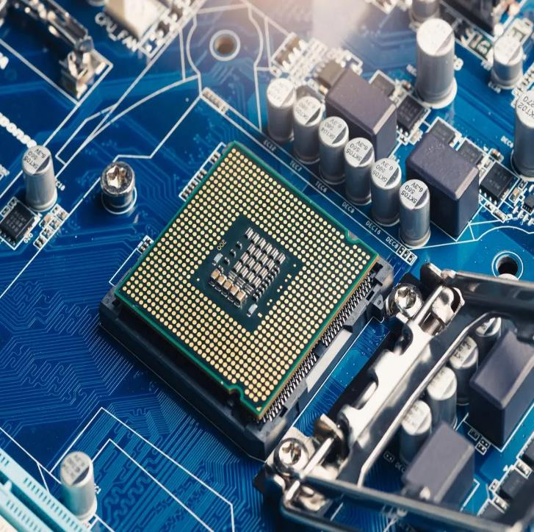
Ngăn vòng đợi (Circular wait)
Áp dụng một thứ tự tuyệt đối cho tất cá các loại tài nguyên
Mỗi tiến trình yêu cầu các tài nguyên theo thứ tự tăng dần: chỉ có thể nhận được tài nguyên có trọng số cao hơn của bất kì tài nguyên nào mà nó đang giữ.
Muốn có tài nguyên j thì tiến trình phải giải phóng tất cả tài nguyên có trọng số i>j(nếu có).

Slide 17
Tránh Deadlock
Tránh tắc nghẽn là loại bỏ tất cả các cơ hội có thể dẫn đến tắc nghẽn trong tương lai.
Cần phải sử dụng những cơ chế phức tạp để thực hiện ý định này.

Slide 18

Trạng thái an toàn
Trạng thái A là an toàn nếu hệ thống có thể thỏa mãn các nhu cầu tài nguyên (cho đến tối đa) của mỗi tiến trình theo một thứ tự nào đó mà vẫn ngăn chặn được tắc nghẽn.
Một trạng thái an toàn không thể là trạng thái tắc nghẽn. Ngược lại một trạng thái không an toàn có thể dẫn đến tình trạng tắc nghẽn.
Tiếp Theo

Slide 19

Giải Thuật Banker
Giải thuật đồ thị cấp phát tài nguyên không thể áp dụng tới hệ thống cấp phát tài nguyên với nhiều thể hiện của mỗi loại tài nguyên. Giải thuật tránh deadlock mà chúng ta mô tả tiếp theo có thể áp dụng tới một hệ thống nhưng ít hiệu quả hơn cơ chế đồ thị cấp phát tài nguyên. Giải thuật này thường được gọi là giải thuật của Banker.
Tiếp Theo

Slide 20

Xây dựng chương trình mô phỏng thuật toán Banker

Slide 21
Cảm ơn thầy đã lắng nghe

